Slide 1
Data Warehousing v.2020
Héctor Álvarez Gómez
Felipe Vildoso Castillo

Slide 2
Capítulo 1: Introducción de un Data Warehousing
Capítulo 1

Slide 3
1.1 Necesidades de Información

Slide 4
Preguntas para comenzar
¿Qué estamos buscando?
¿Con qué fin?
¿Cómo lo vamos a conseguir?
¿Cuándo necesitamos todo esto?

Slide 5
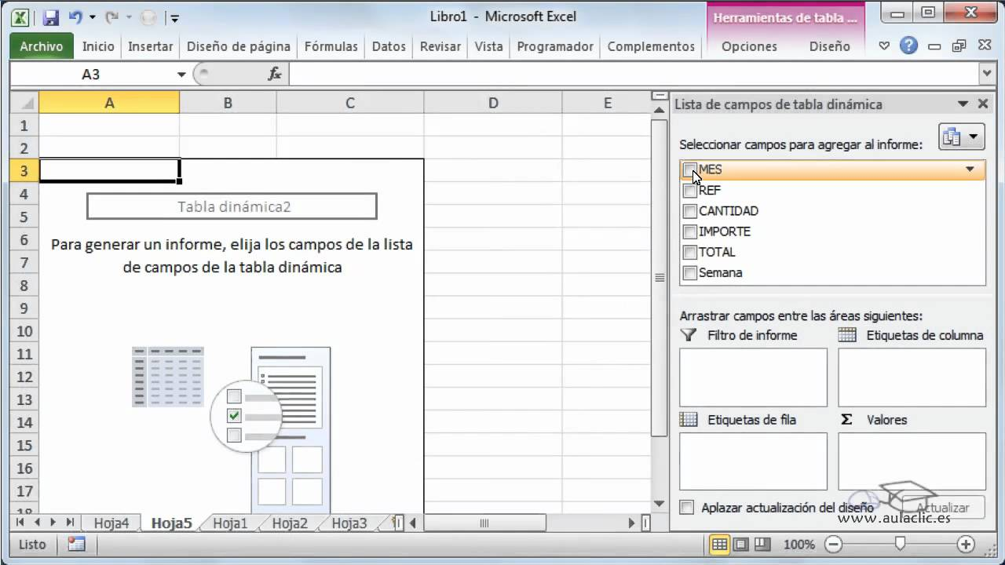
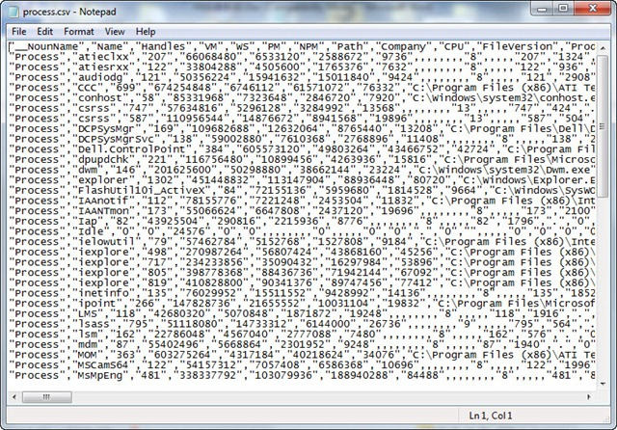
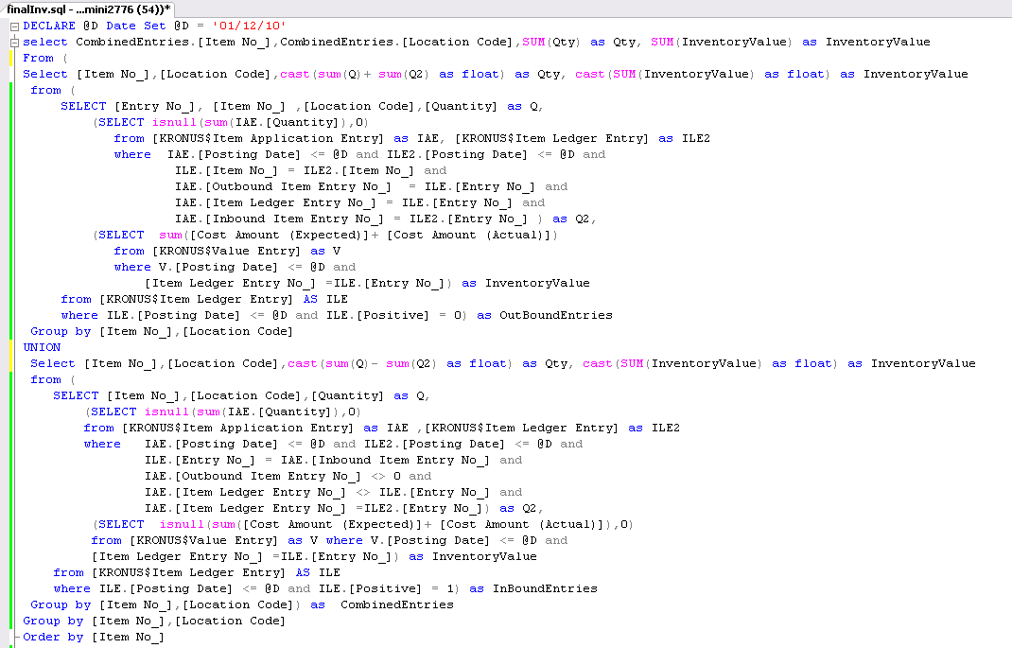
Fuentes de datos

Slide 6
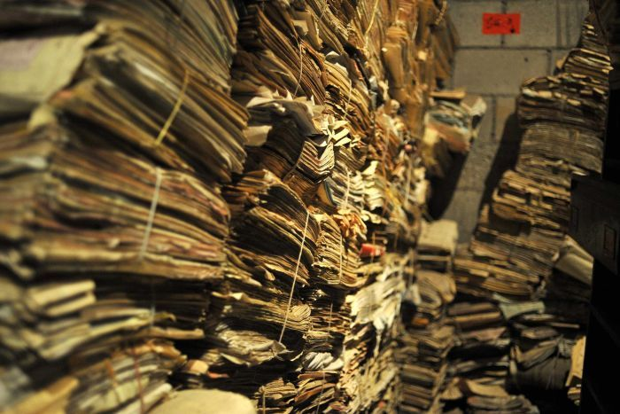
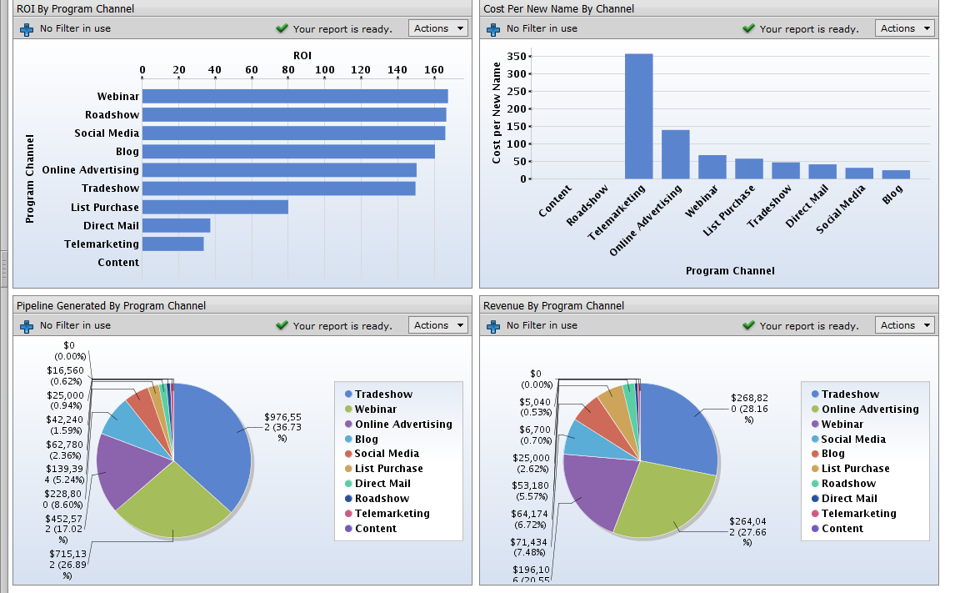
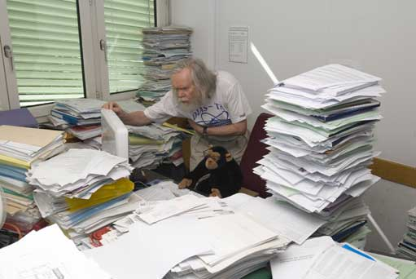
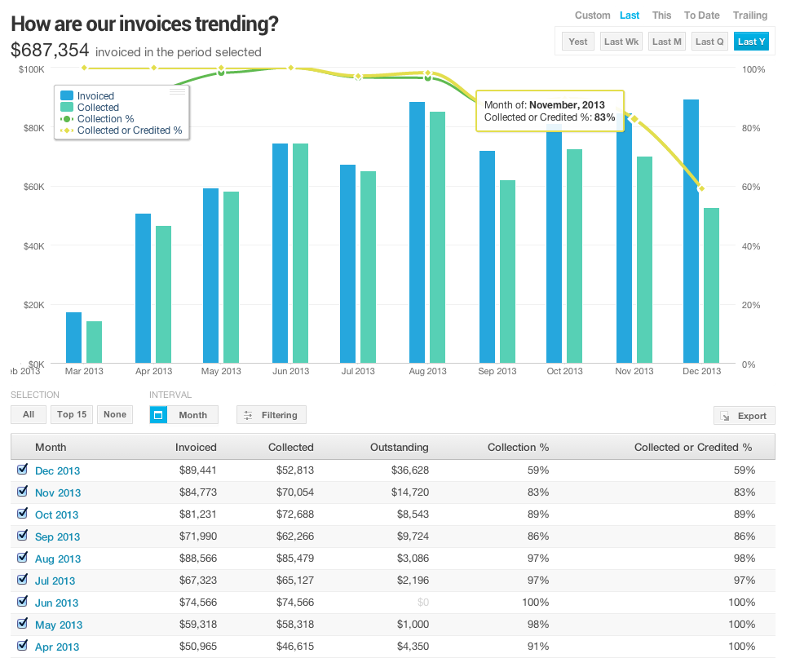
Uso de los datos

Slide 7
El ciclo de los datos
Obtención
Cálculos
Preparación de informes
Análisis
Obtención
Cálculos
Preparación de informes
Análisis
Obtención
Cálculos
Preparación de informes
Análisis

Slide 8
Muchos datos, poca información…
Alto volumen de datos y necesidad de respuestas rápidas.
Análisis complejo.
Preguntas difíciles de responder o predecir.
Ambiente de negocios cambiante.

Slide 9
Motivación: Toma de decisiones
Contenido Correcto
+ Momento Correcto
+ Lugar Correcto
+ Forma Correcta
= Decisión = Acción

Slide 10
1.2 Datos e Información

Slide 11
Dato
Conjunto discreto de factores objetivos sobre un hecho real
No todo dato es relevante
Define sólo una parte de la realidad
Son la base de la creación de información
Ejemplos de datos
Para una organización: una transacción
Para un profesor: la nota de un control

Slide 12
Información
Los datos se pueden transformar en información
Contextualizando
Categorizando
Calculando
Condensando
Etc.
Es un mensaje que tiene un emisor y un receptor
Tiene un impacto de valor y comportamiento sobre su receptor: son datos con forma, significado y relevancia

Slide 13
Información
Los principales características de la información:
Economía: los costos deben ser menor a los beneficios
Oportunidad: disponible cuando se lo requiera
Utilidad: debe satisfacer una necesidad concreta
Confiabilidad: se tomarán decisiones en base a ella!

Slide 14
Conocimiento
Es una mezcla de experiencia, valores, juicios, información y saber hacer
Permite incorporar y generar nueva información
Se deriva de la información y se produce gracias a:
Comparación
Consecuencias
Conexiones
Conversación
Etc.

Slide 15
Conocimiento
Tiene lugar dentro y fuera de las personas
Es un activo intangible difícil de manejar
A veces, es difícil de captar en palabras o de entender plenamente

Slide 16
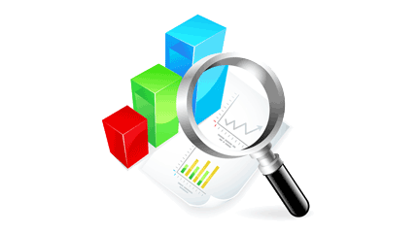
El Activo Información
Una vez que los datos son consolidados, deben ser transformados en información.
La gente debe acceder fácilmente a aquello que necesita.
La información debe favorecer una fácil exploración, de manera que los usuarios puedan contestar sus preguntas.

Slide 17
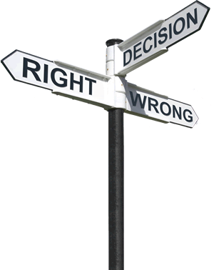
El Activo Información
La Inteligencia de Negocios debe apoyar diversas clases de necesidades del usuario.
Objetivo:
Mejorar la puntualidad y la calidad de la entrada a un proceso de toma de decisión.

Slide 18
El Activo Información
El objetivo de la Inteligencia de Negocios es convertir grandes cantidades de datos en información, la cual sea capaz de conducir al conocimiento.
¿Cómo?

Slide 19
Una nueva aventura comienza!!

Slide 20
Problemas en el camino
Extracción directa de las bases de datos
Desde los sistemas existentes
Evolución de los sistemas
Temporalidad de las cargas
Responsables
Demandantes de datos
Calidad de los datos

Slide 21
Data Warehousing v.2020
Héctor Álvarez Gómez
Felipe Vildoso Castillo

